Slide 1
Ставропольский государственный аграрный университет
Инновационный проект на тему:
Автор: Студент Свазян Ашот Ставропольского ГАУ по направлению обучения: «Информационные системы и техногологии».
Г. Ставрополь, 2022 г.
Цифровизация расчета параметров динамики функционирования пчелосемьи с АРМ-специалиста

Slide 2
Необходимость и цель проекта
Активизация деятельности пчелопарков имеет большое значение в летно-опылительной деятельности и увеличении доставки материала для меда и его производных. Цифровизация управления пчелопарков специалистами АПК позволит повысить эффективность работы пчелопарков.
Цель проекта: Внедрение информационно-цифровых технологий дадут возможность оперативно принимать грамотные решения и сократить время доставки медоносного материала в улей для переработки.

Slide 3
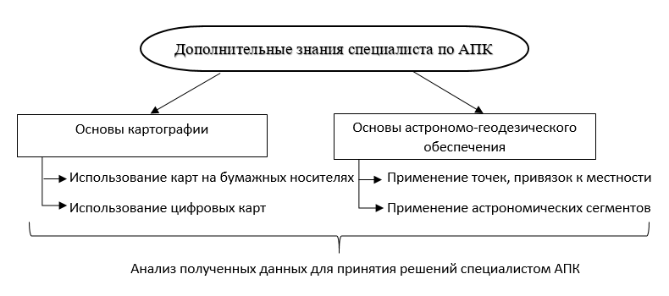
Основы дополнительных знаний специалистами АПК.
Для первоначального мониторинга местности предложено применить беспилотный летательный аппарат (БПЛА). БПЛА будет использован для мониторинга медоносных участков по маршруту, заданном картографическим способом, и определения их координат. Исходя из этого необходимы знания по основам картографии и астрономо-геодезического обеспечения, рисунок 1.
Рисунок –1 Основы дополнительных знаний специалистами АПК.

Slide 4
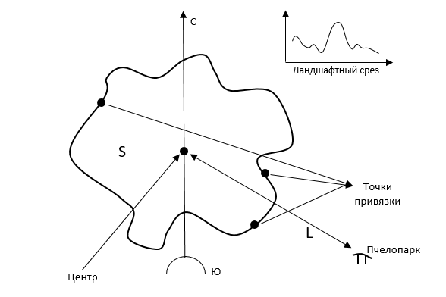
Астрономо-геодезическая оценка местности
Знание применения карт (в т.ч. цифровых) дают возможность перед открытием пчелопарка оценить местность или участок местности по растительности и ландшафтному срезу. Таким образом пчеловод уже на первом этапе имеет представление для принятия решения о сборе меда. На втором этапе осуществляется привязка точек периметра медоносного участка с применением астрономо-геодезических сегментов, рисунок 2.
Рисунок 2 – Оценка местности.

Slide 5
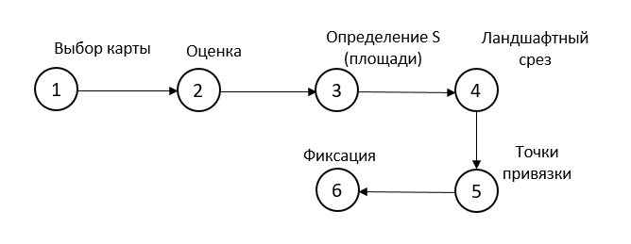
Алгоритм оценки
Оценка местности происходит по следующему алгоритму, рисунок 3.
Рисунок 3 – Алгоритм оценки местности.

Slide 6
Описание алгоритма
После завершения выполнения алгоритма, представленного на рисунке 3, предлагается провести математические расчеты, которые станут основой программного сервиса управления АРМ – специалиста сельского хозяйства. Исходя из этого, после выбора местности с медоносами, необходимо определить центральную точку (•) «Центр» (см. рисунок 2), эта точка будет отправной начальной системой отчета. От этой точки определяется расстояние L до пчелопарка (см. рисунок 2), L можно определить по масштабу карты. Если карта цифровая, то приложение на компьютере или мобильном телефоне покажет автоматический расчет L (метра). Таким образом первой характеристикой расчета является L [ед. измерения – м «СИ»]. Значение L – это будет кратчайшим расстоянием между пчелопарком и центральной точкой медоносного участка.

Slide 7
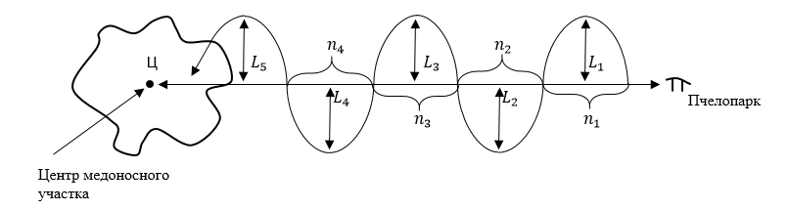
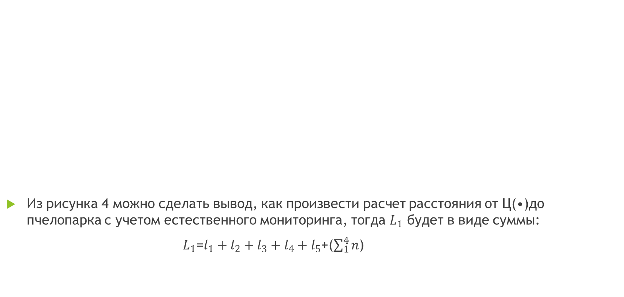
Мониторинг местности по широкой синусоиде
Из рисунка 4 можно сделать вывод, как произвести расчет расстояния от Ц(•)до пчелопарка с учетом естественного мониторинга, тогда $L_{1}$ будет в виде суммы:
$L_{1}$=$l_{1}+l_{2}+l_{3}+l_{4}+l_{5}$+($\sum_{1}^{4}{n}$)
Рисунок 4 – Синусоидальный мониторинг местности.

Slide 8
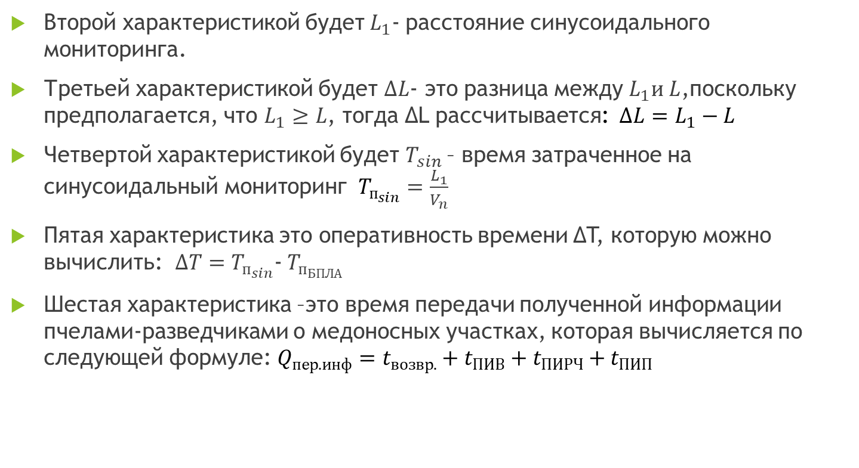
Предлагаемые расчетные характеристики
Второй характеристикой будет$L_{1}$- расстояние синусоидального мониторинга.
Третьей характеристикой будет $∆L$- это разница между $L_{1}и L$,поскольку предполагается, что $L_{1}≥L$, тогда ∆L рассчитывается: $∆L=L_{1}−L$
Четвертой характеристикой будет $T_{sin}$– время затраченное на синусоидальный мониторинг $T_{п_{sin}}=\frac{L_{1}}{V_{n}}$
Пятая характеристика это оперативность времени ∆T, которую можно вычислить: ${∆T=T}_{п_{sin}}$-${ T}_{п_{БПЛА}}$
Шестая характеристика –это время передачи полученной информации пчелами-разведчиками о медоносных участках, которая вычисляется по следующей формуле: $Q_{пер.инф}=t_{возвр.}+t_{ПИВ}+t_{ПИРЧ}+t_{ПИП }$

Slide 9
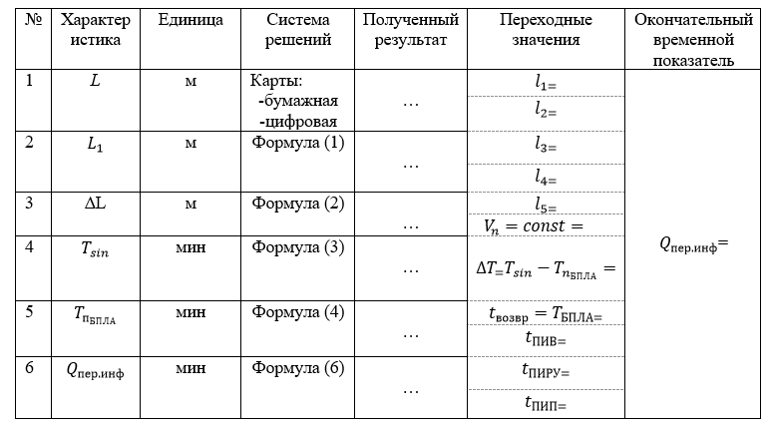
Численные сводные значения предлагаемых характеристик
Исходя из характеристик и формул, представленных выше, предлагается свести все в таблицу 1.

Slide 10
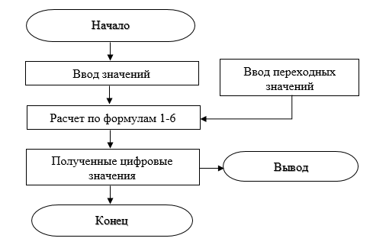
Цифровой сервис программного обеспечения
Предлагается развить цифровой сервис программного обеспечения, который можно внедрить в цифровое облако АПК. С этой целью предложена схема цифрового сервера, рисунок 5.

Slide 11
Цифровой сервис программного обеспечения
Таким образом, полученные результаты таблицы с помощью цифрового сервиса можно оперативно проанализировать, а после чего, принять меры, направленные на повышение эффективности динамики функционирования лётно-опылительной деятельности пчелопарка и производства меда и его производных.

Slide 12
Заключение
Задачи продолжения проекта:
1. Сформировать программный код.
2. Произвести тестирование программного кода.
3. Создать базу данных картографии.
4. Оформить заявку на свидетельство программы для ЭВМ
Спасибо за внимание!

